Slide 1
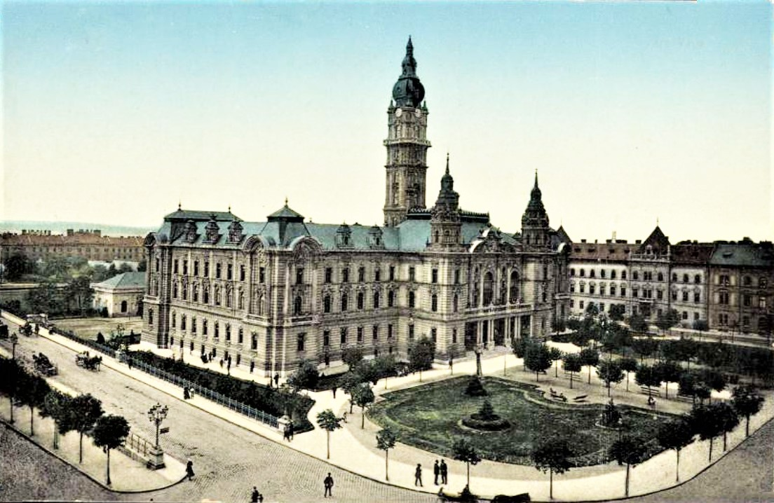
Digitális helyismereti archívumok népszerűsítése a fiatalok körében
Márföldi István

Slide 2
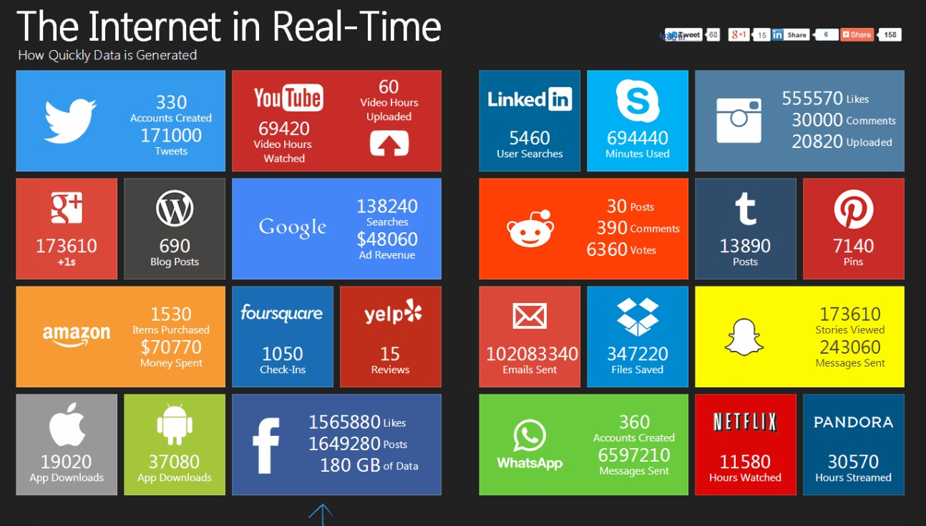
Milyen korban élünk?
Versenyképes-e a könyvtári tartalom?
Jelenleg 47 milliárd weboldal található az interneten.
Minden percben 220.000 új fényképet osztanak meg az Instagramon.
Percenként 72 órányi videó kerül fel a Youtube-ra, míg
a Facebook-on 2,5 millió tartalmat osztanak meg a felhasználók.
http://www.pennystocks.la/internet-in-real-time/

Slide 3
Milyen tartalom fogyasztók a fiatalok?
Kutatások azt mutatják, hogy a serdülők nagy többsége napi
4 óránál többet tölt online. Közkeletű elképzelés, hogy a Z és alfa generáció tagjai, a „digitális bennszülöttek” okos telefonnal a kezükben születtek, mindent tudnak a digitális eszközökről.
A valóság az, hogy ezek a gyerekek is sokfélék. Vannak, akik zseniálisan kezelik az informatikai eszközöket. Vannak, akik ismerik ugyan az eszközöket, de leginkább csak posztot írnak, fényképet osztanak meg.
Kit akarnak, kit tudnak a könyvtárak elérni?

Slide 4
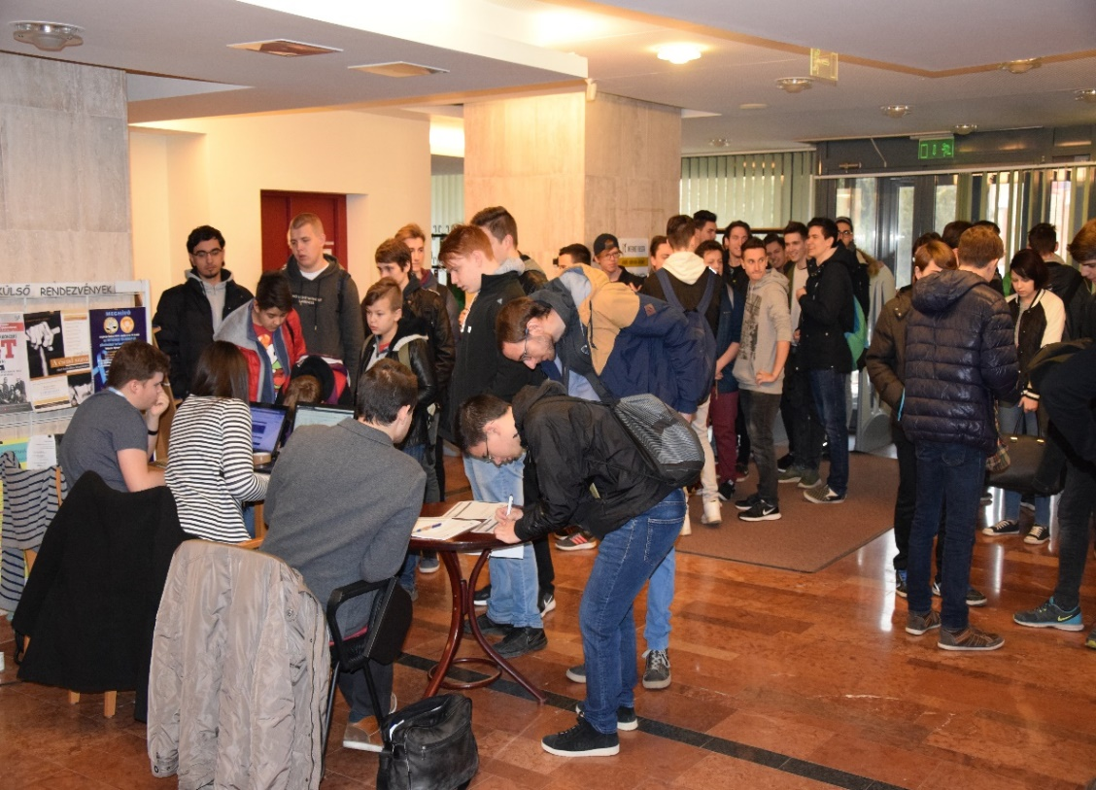
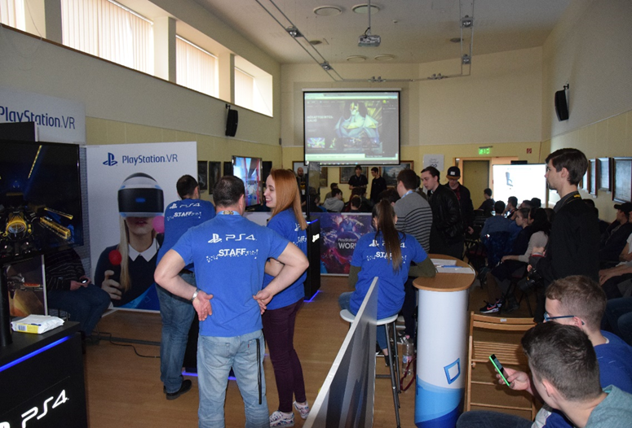
Piacképes ajánlat-e a könyvtár, a tartalomra vágyó fiatalok körében?
Ahhoz, hogy a fiatalok képesek legyenek a kulturális
kínálatból a könyvtárat kiválasztani, ismerniük kell az intézményt.
A baj az, hogy a diákok számára a könyvtár elsődlegesen érdektelen, nincs olyan tartalom, ami miatt felkeresnék a könyvtár oldalait.
Ezért rendkívül fontos, hogy a könyvtár mennyi és milyen információt juttat el magáról abba a virtuális térbe, ahol a mai fiatalok „élnek”!

Slide 5
Digitális tartalomszolgáltatás a könyvtárakban

Slide 6
Legnagyobb közgyűjteményi archívumok (2016-os adatok)
Gyűjtemény neve | Állomány nagysága | Megtekintések száma
Magyar Elektronikus Könyvtár MEK | 5 – 10 millió | 19.380.726
Hungaricana | 12 millió | 2.200.000
Magyar Nemzeti Digitális Archívum | 1.943 ezer | nincs adat
Múzeum Digitár | 255 ezer | nincs adat
Megyei könyvtárak | 380 ezer | nincs adat
Europeana | 53 millió, ebből 1 millió magyar | 3.300.000, ebből kb. 260.000 magyar

Slide 7
Megyei könyvtárak (látható) digitalizált állománya (2017)
Megye | Dok. száma honlap | Dok. száma statisztika | Dokumentumok típusa | Repozitórium kezelő szoftver
Bács-Kiskun | 3000 | 7584 | apró nyomtatvány | nincs, portál
Baranya | 3112 | 61384 | cikk, fotó, videó | nincs, portál
Békés | 3000 | 15484 | cikk | nincs, portál
Borsod | Kb.10000 | 16125 | könyv, cikk, képeslap | egyedi, portál, vj.
Csongrád | 41000 | 95461 | cikk, képeslap | Jadox
Fejér | 2653 | 7892 | képeslap | Tex lib
Győr | 63000 | n.a | cikk, képeslap | Jadox
Hajdú-Bihar | 165216 | 42809 | cikk, képeslap | Jadox
Heves | Kb.3000 | 41120 | újság, k.lap, könyv | nincs, portál
Jász-Nagykun-Szolnok | 9312 | n.a | cikk, képeslap, videó | nincs, portál
Komárom-Esztergom | Nem működik | 1303
Nógrád | 2300 | 5412 | cikk, képeslap
Pest megye | 262 | 21898 | Pest Megyei Hirlap | Hungaricana

Slide 8
Megyei könyvtárak (látható) digitalizált állománya (2017)
Megye | Dok. száma honlap | Dok. száma statisztika | Dokumentumok típusa | Repozitórium kezelő szoftver
Somogy | Kb.1300 | 2983 | képeslap | Phoca Gallery
Szabolcs-Szatmár-Bereg | 129264 | n.a | cikk, képeslap, videó, hang, könyv | Jadox
Tolna | csak kat. | 9382 | Újság - Hugaricana | nincs, portál
Vas | 500 | n.a | könyv, cikk, képeslap | nincs, portál
Veszprém | 3273 | 8304 | életmű lexikonban | egyedi, portál, vj.
Zala | 2832 | 5 | Képeslap, videó | Képtár
Országos Széchényi Könyvtár |  | 1.271.433 | Szöveg, hang, kép
Szabó Ervin könyvtár |  | 74.000 | Szöveg, kép

Slide 9
Mi a baj a hazai könyvtári digitális archívumokkal?
Aránylag nagy dokumentum szám, alacsony látogatottság
Kevés pr. cikk az újdonságokról
Nem készülnek mobil applikációk a használatra
Nehézkes keresési lehetőség
Nincs oktatást támogató külön gyűjtemény
Nem elsősorban új repozitóriumokat kell létrehozni, hanem ajánlókat kell készíteni a meglévők használatához!!!
A közgyűjteményeknek a kulturális örökség őrzőiből, a kulturális örökség első számú, autentikus, forrás értékű megosztóivá kell válniuk.
/ Forrás: Közgyűjteményi Digitalizálási Stratégia/

Slide 10
Könyvtárosok és a tartalom előállítása
Forrás: Eszenyiné Borbély Mária: A magyar könyvtárosok digitális kompetenciamérése

Slide 11
Hogyan népszerűsítsük helyismereti gyűjteményünket?

Slide 12
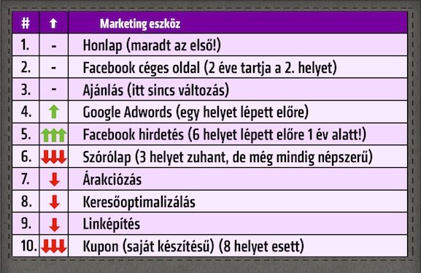
Top 10 Marketing eszköz 2017
Forrás: Marketing-Commando

Slide 13
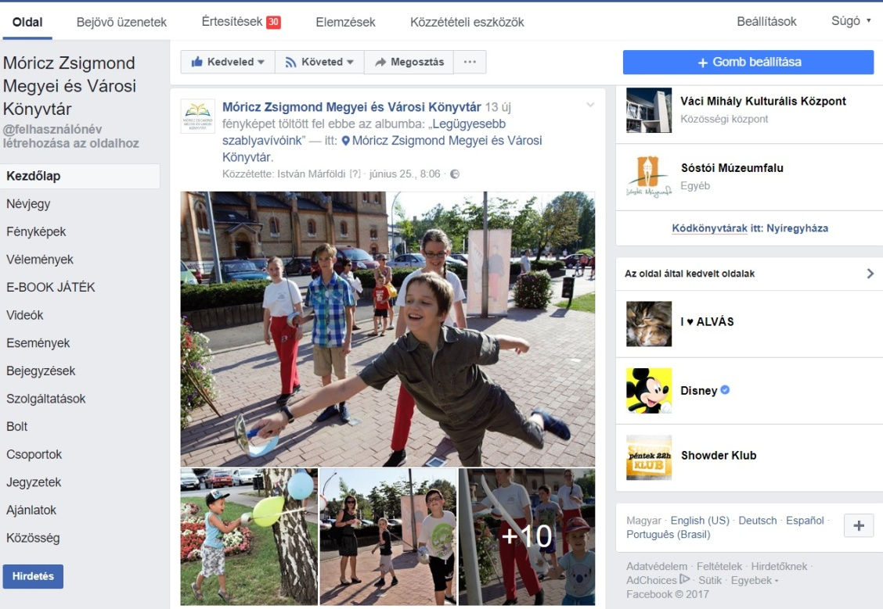
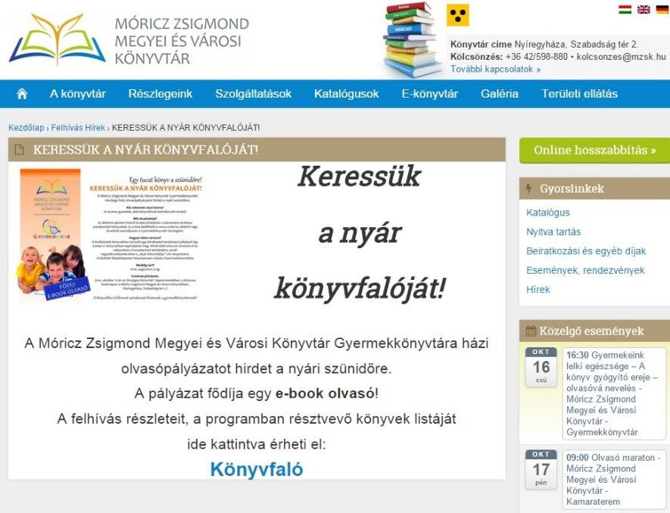
Leggyakrabban megfogalmazott marketing tanácsok könyvtárak számára
Az online kommunikáció lehetőségeinek kihasználása
Helyi sajátosságokra való építés
Önálló arculat építése különféle eszközökkel
Lojális használói kör kiépítése

Slide 14
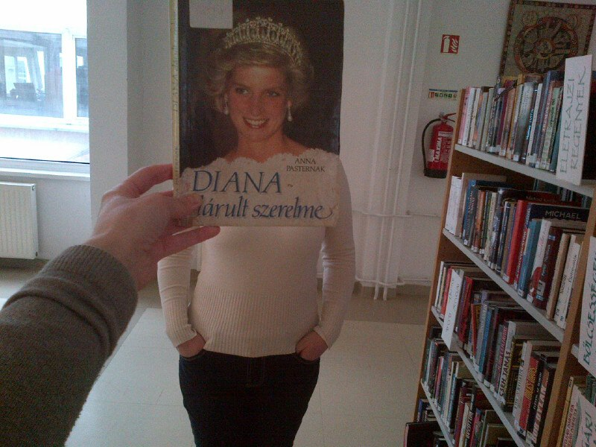
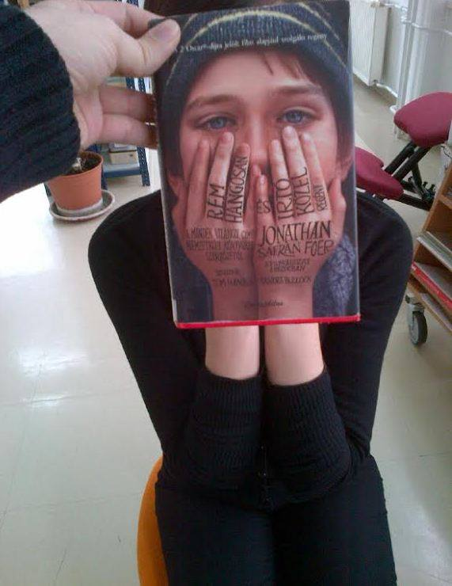
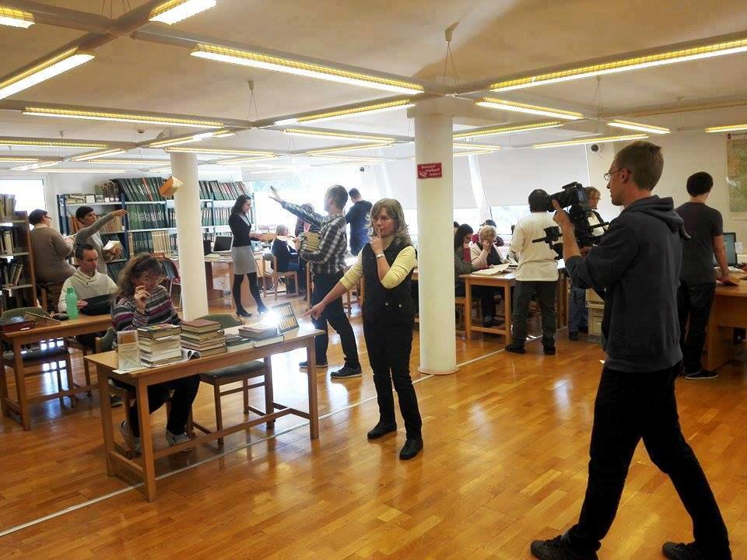
Könyvtárak a sajtóban
Nem elég a sajtótájékoztató!
Tudomásul kell venni a sajtó bulvárosodását
Infotainment jellegű híradásokat kell adni magunkról

Slide 15
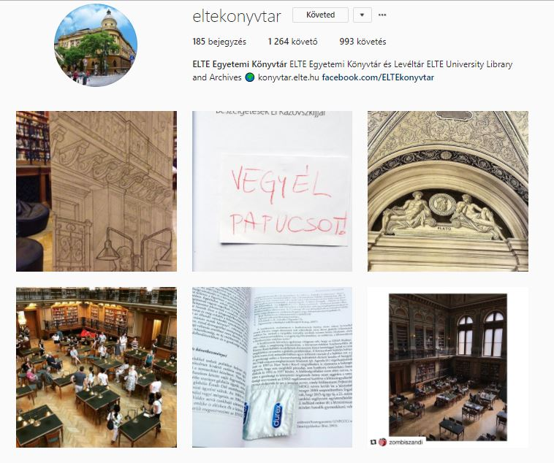
Top 10 könyvjelző az ELTE könyvtárának Instagram oldalán

Slide 16
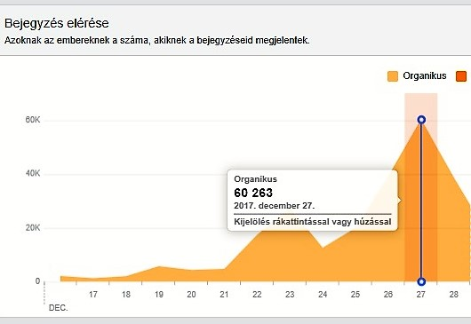
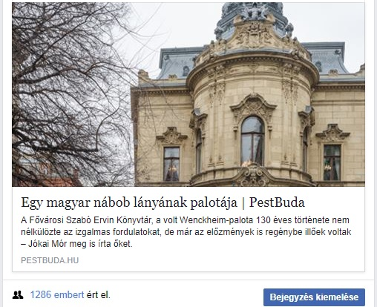
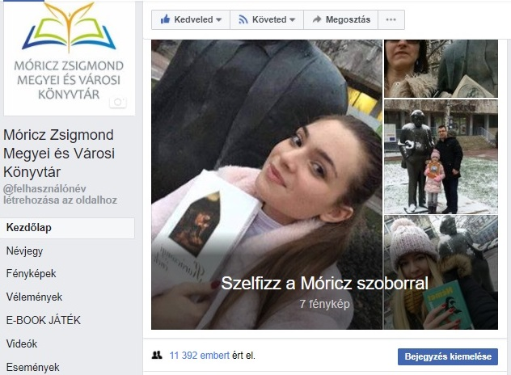
Miért éppen facebook? (…, mert 2 milliárd ember nem tévedhet! ☺ )

Slide 17
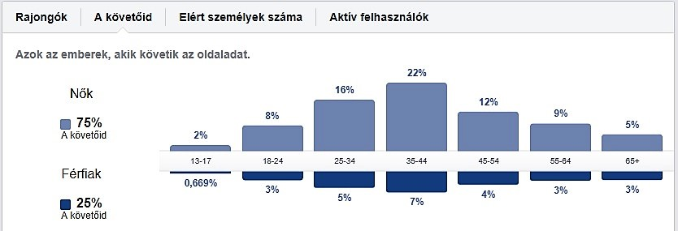
Miért éppen facebook? (…, mert ingyenes, naprakész statisztika☺ )

Slide 18
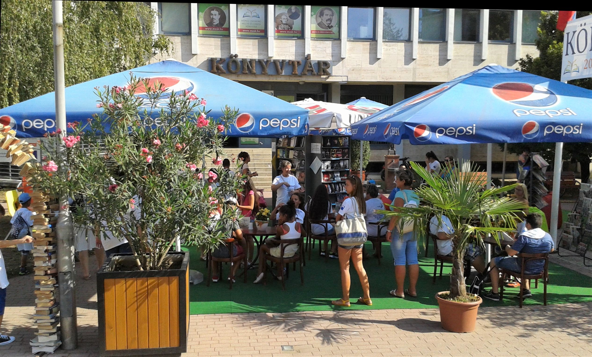
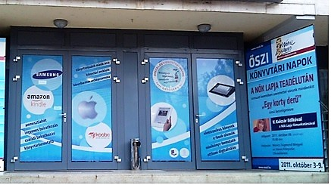
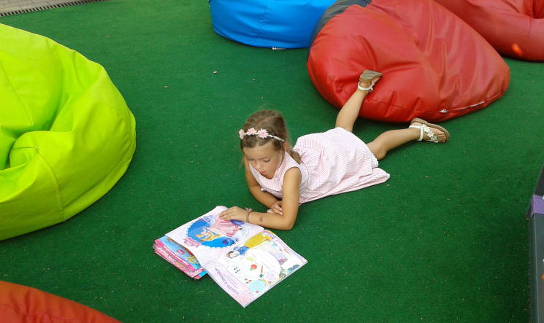
Online és offline eszközök együttes használta a „természetben” (kvíz parti)

Slide 19
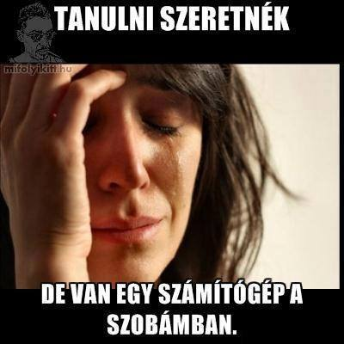
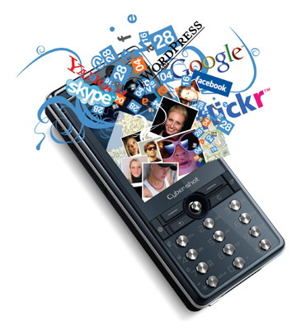
Oktatást támogató tartalomszolgáltatás a könyvtárakban
"Most egy olyan világban élünk, amelyben a mai munkahelyek fele nem létezett 25 évvel ezelőtt. Hogyan készítsük fel a tanulókat az olyan munkahelyekre, amelyeknek 60%-a ma még nem is létezik?”
Dennis Yang elnök, COO Udemy

Slide 20
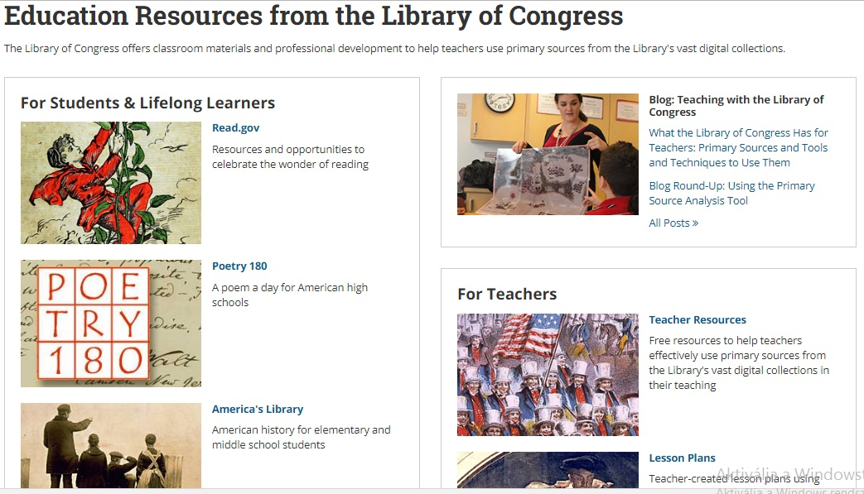
Library of Congress, a legnagyobb ötlettár

Slide 21
Ötletek, amelyek a hazai könyvtárakban is hasznosíthatók. A tizenkilencedik századi nők
Történeti háttér: Elgondolkoztatok már azon, vajon mit csináltak a nők az 1800-as években? A férfiakat jól reprezentálják a történelemkönyvek, a nők történeteit viszont ritkán örökítették meg.
Feladat leírás: Az Egyesült Államok történelmét befolyásoló bátor nők történeteinek megkeresése folyóiratok, levelek, narratívák és más elsődleges források segítségével. A különböző forrásokból származó információk szintézisével a diákok írják le, milyenek voltak a 19. századi északkeleti, délkeleti vagy nyugati, amerikai nők.
Képzési cél: A diákok képesek legyenek következtetéseket levonni az elsődleges forrásanyagok elemzésével.

Slide 22
Irodalmi helyszínek régen és most „Ott, hol a kis Túr siet beléje”

Slide 23
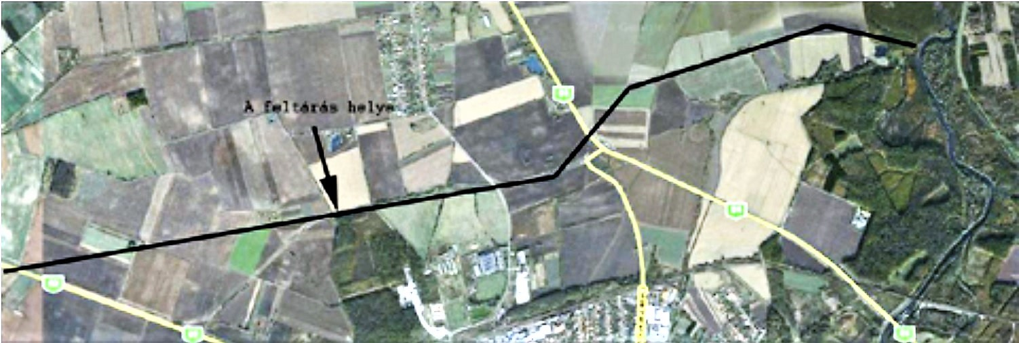
Mit adtak nekünk a rómaiak? - Utakat – Na jó, de hol?
Forrás: http://sirasok.blog.hu/2009/02/02/mit_adtak_nekunk_a_romaiak_2

Slide 24
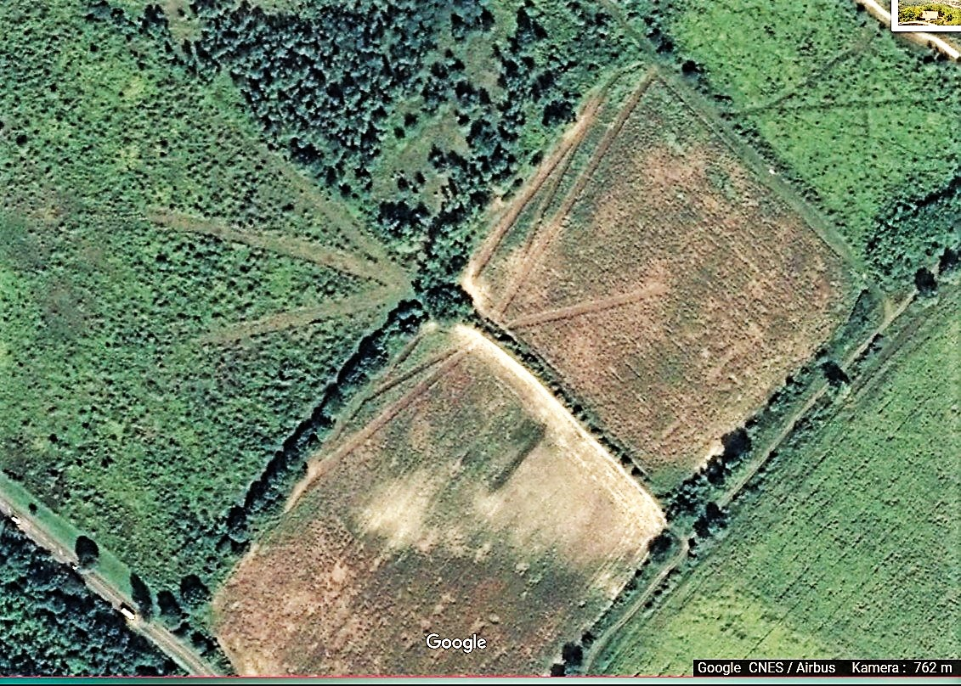
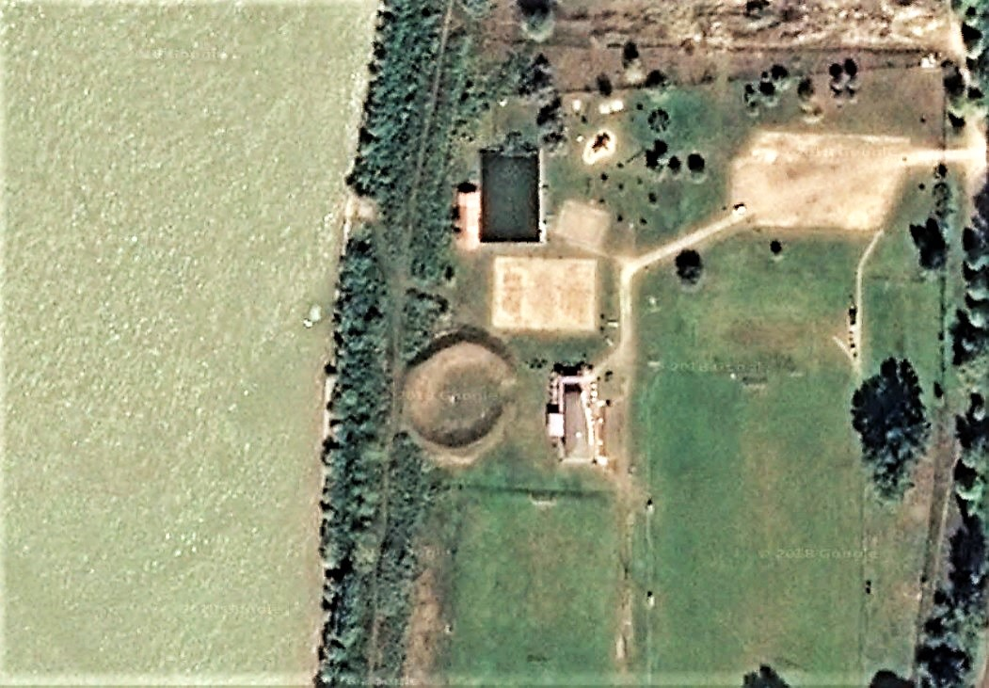
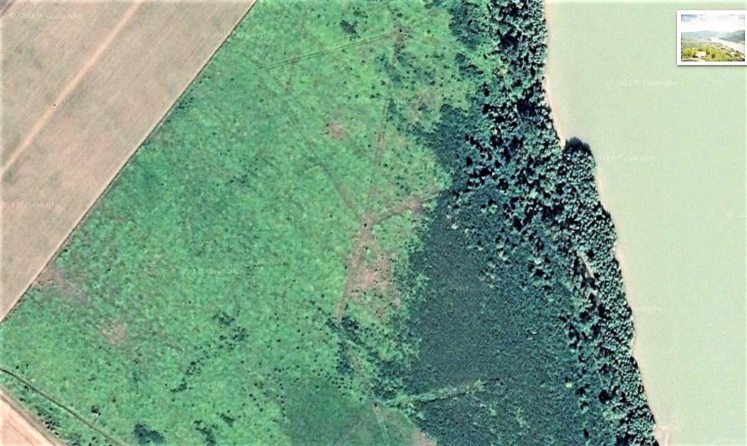
Diákok által talált római kori utak

Slide 25
Hogyan népszerűsítsük helyismereti gyűjteményünket a fiatalok körében ?

Slide 26
Kiindulási oldal a könyvtár honlapján

Slide 27
Mennyivel áttekinthetetelenebb ez így
Nyírvidék 1867-1942
Szatmári Értesítő 1862
Szellemvilág 1874
Szabolcs 1874-1876
Szabolcsmegyei Közlöny 1876
Magyar Protestáns Egyházi és Iskolai Figyelő
Vasárnap 1880-1885
Munkács 1885
Kárpátalja 1889-1890
Reformátusok Lapja 1892-1896
Szatmár és Vidéke 1899-1919
Felsőbányai Hírlap 1896-1918
Nagykárolyi Hírlap 1899
Szatmár 1899-1911
Szatmár-Németi 1899-1912
Magyar Földmívelő 1899-1913
Heti Szemle 1899-1914
Nagybánya és Vidéke 1899-1918
Nagykároly és Vidéke 1899-1919
Szamos 1899-1919
Szatmármegyei Közlöny 1899-1920
Szatmári Friss Újság 1902-1903
Szatmarer Allgemeine Jüdische Zeitung
Szatmári Hírlap 1902-1919
Tanügyi Értesítő 1902-1919
Revista Catolica 1903-1905
Gazdák Lapja 1903-1910
Szatmári Hétfő 1913
Színház 1904-1918
Szatmárvármegye 1905-1913
Nemzeti Népművelés 1906-1908
Nagykároly 1906-1912
Magyar Gambrinus 1906-1907
Nagysomkut-Erdőd Vidéke 1906
Fehérgyarmat és Vidéke 1907
Az Élet 1907-1909
Iparos Lap 1907-1909
Iparosok Lapja 1907
Népszövetség 1907-1909
Szabadság 1907-1908
Közérdek 1908-1916
Nagybányai Hírlap 1908-1919
A Szatmári Országos Tűzoltó
Kongresszus Lapja 1908
Fehérgyarmati Hírlap 1909-1914
Téli Esték 1909-1914
Északkelet 1909-1914
Mátészalka 1909-1915
Szatmári Gazda 1909-1919
Északkeleti Újság 1909-1919
Független Ujság 1909
Nagykároly és Érmellék 1910-1914
Igazság 1910
Szatmári Közlöny 1910-1911
Mátészalka és Vidéke 1911-1912
Új Szatmár 1912
Szinérváralja 1904-1914
Nagykálló és Vidéke 1913-1920
Szatmári Est 1913-1914
Szatmármegyei Hírmondó 1913-1917
Erdőd és Vidéke 1914
Mátészalkai Ujság 1914
Philatelia 1916-1925
Méhészeti Hetilap 1917-1918
Szatmári Újság 1917-1918
Felvidéki Méhész 1917-1919
Szabolcsi Hírlap 1917-1919
Az Uránia Mozgó Heti Eseményei 1918
Kisvárdai Munkás 1919
Felső-Szabolcs 1920-1925
Szatmár és Bereg 1923-1931
Pásztortűz 1926-1927
Forrás 1933
Büdszentmihályi Reformátusok Lapja
Szabolcsi Őrszem 1937-1940
Nyírségi Virrasztó 1940-1943
Szatmári Népfőiskola 1942
Magyar Református Ébredés 1943-1947
A Mi Kis Sionunk 1945
Új Kelet 1994-1998S
Szatmárvármegye Hivatalos Lapja
Nagybánya 1903-1931
Szatmári Napló 1904-1905
Kővárvidék 1904-1918
Rendőri Lapok 1904-1911

Slide 28
Hungaricana adatbázis

Slide 29
MaNDA archívuma

Slide 30
Saját gyűjteményeink kezdőoldal, felhasználói jogok

Slide 31
Nyíregyházi képeslapok

Slide 32
előtte
utána

Slide 33
Magángyűjtemények

Slide 34
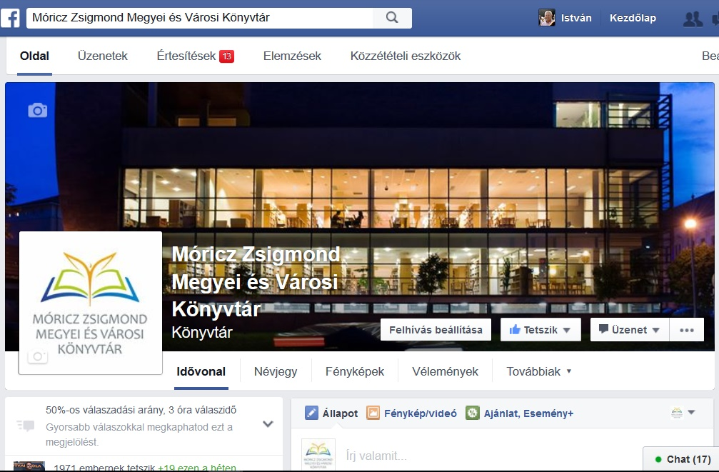
Saját facebook oldal, mint kommunikációs eszköz

Slide 35
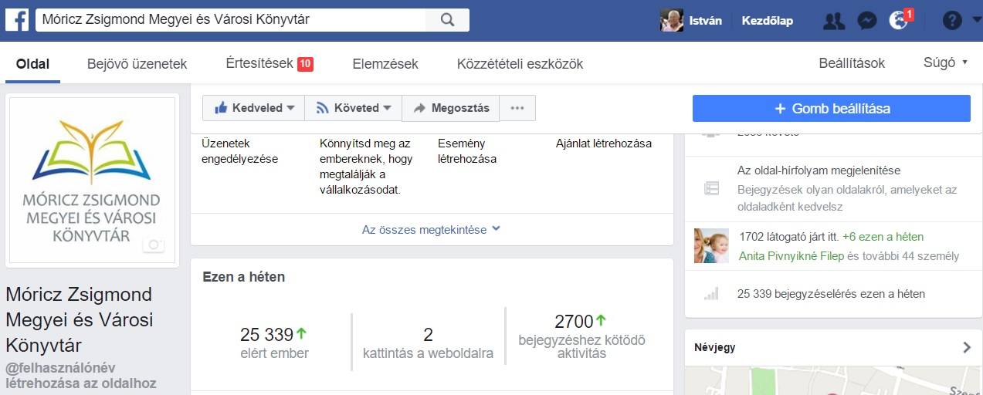
Hogyan népszerűsítsük gyűjteményünket a facebookon?

Slide 36
Vajon mi történt?

Slide 37
Oldalelérés

Slide 38
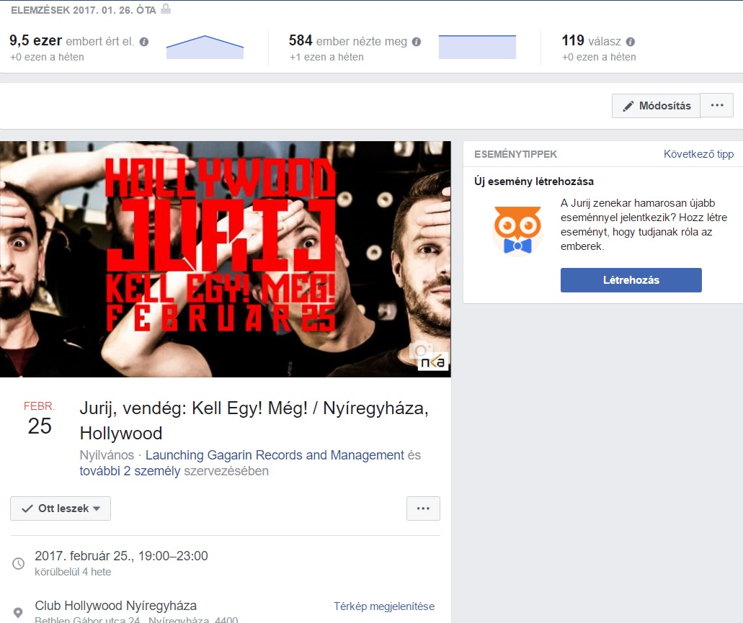
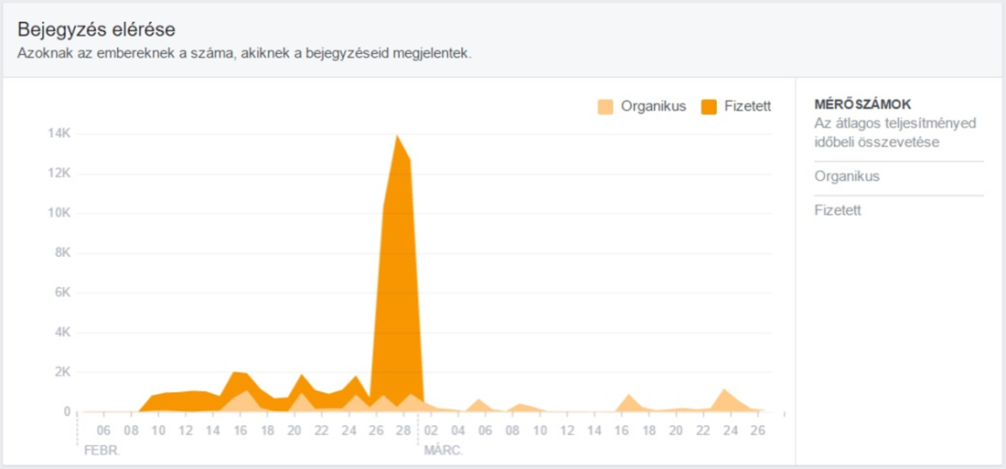
Használjuk-e a facebook hirdetést?
Célzott közönség szűkítése:
Neme: Nő
Lakhely :Nyíregyháza
Életkor: 16-25
Érdeklődésikör: Zene

Slide 39
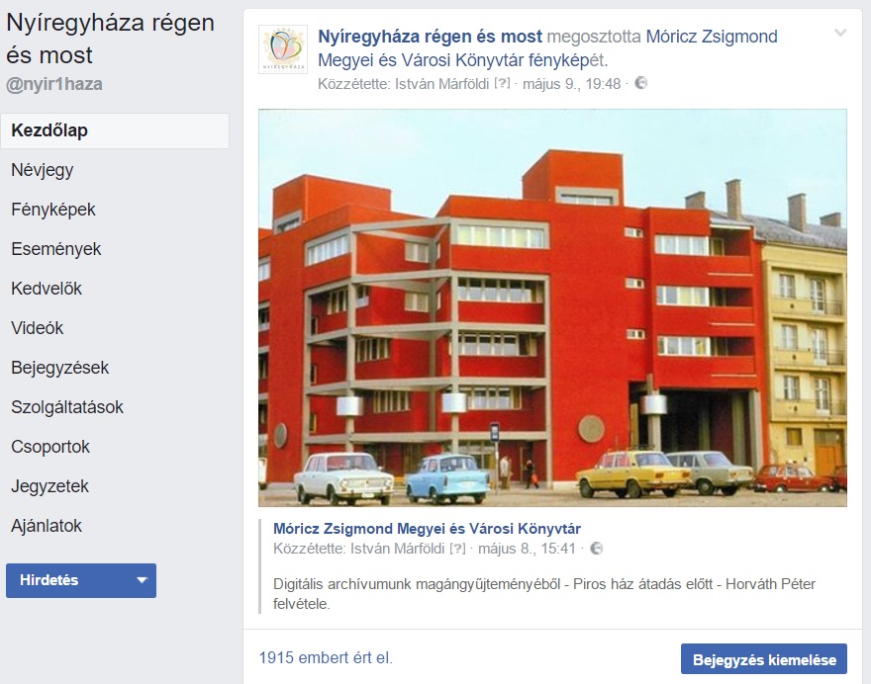
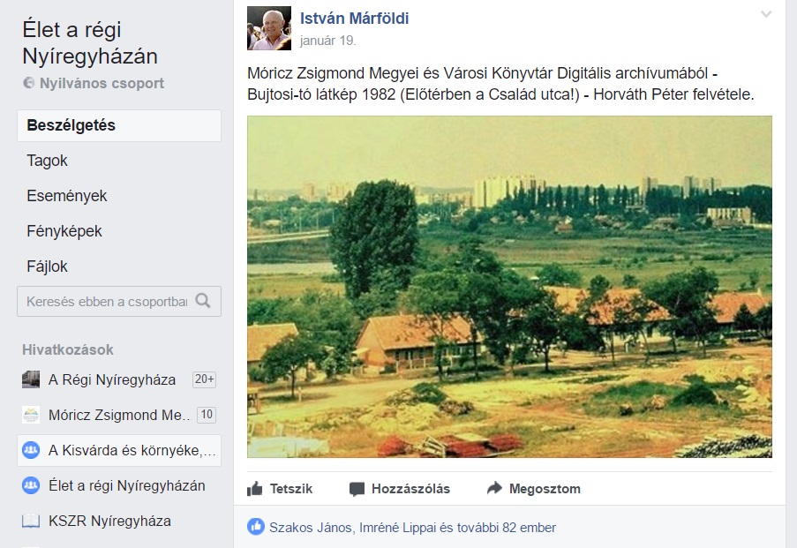
Hogyan használjuk más oldalak népszerűségét?

Slide 40
Amikor a kommentelők írják a helytörténetet

Slide 41
Együttműködés a nyiregyhaza.hu-val

Slide 42
Új kezdeményezésünk az „Így épült…” sorozat.

Slide 43
Fiatalok bevonása a tartalom készítésbe: Régen és most…

Slide 44
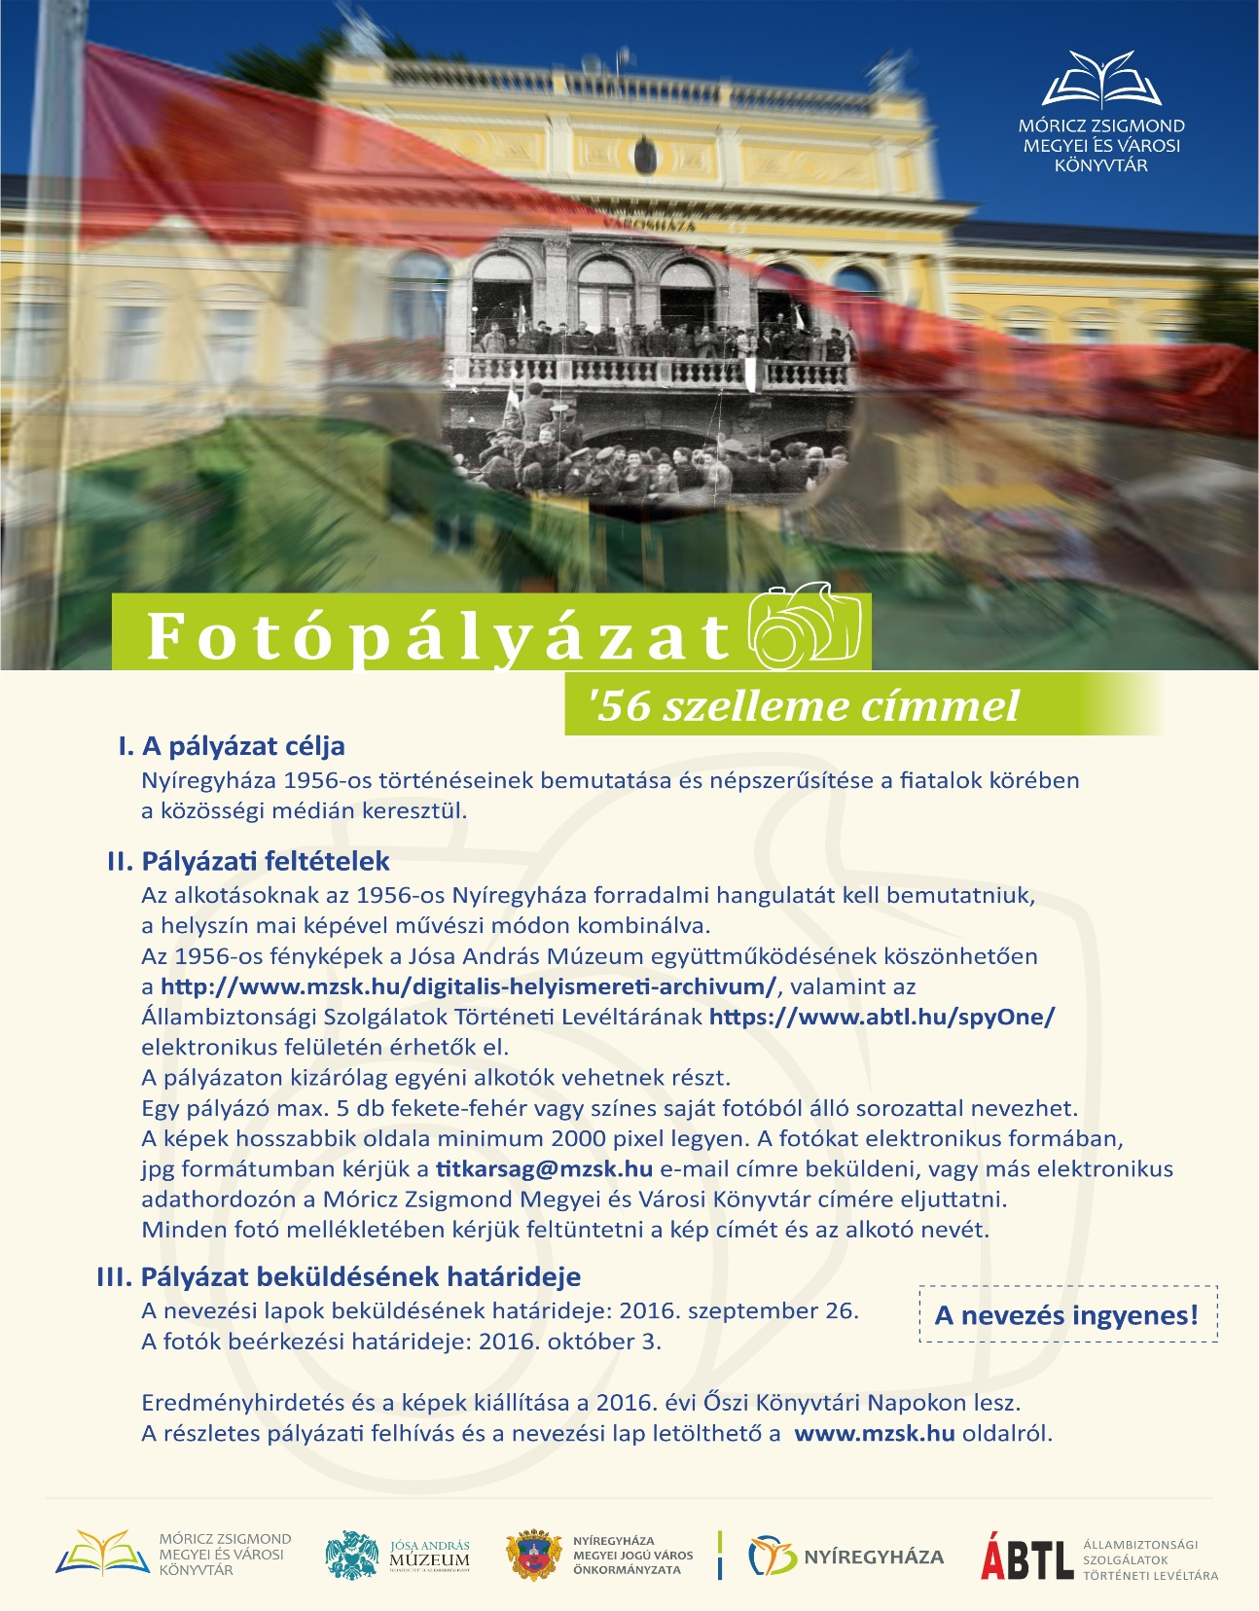
Fiatalok bevonása a tartalom készítésbe

Slide 46
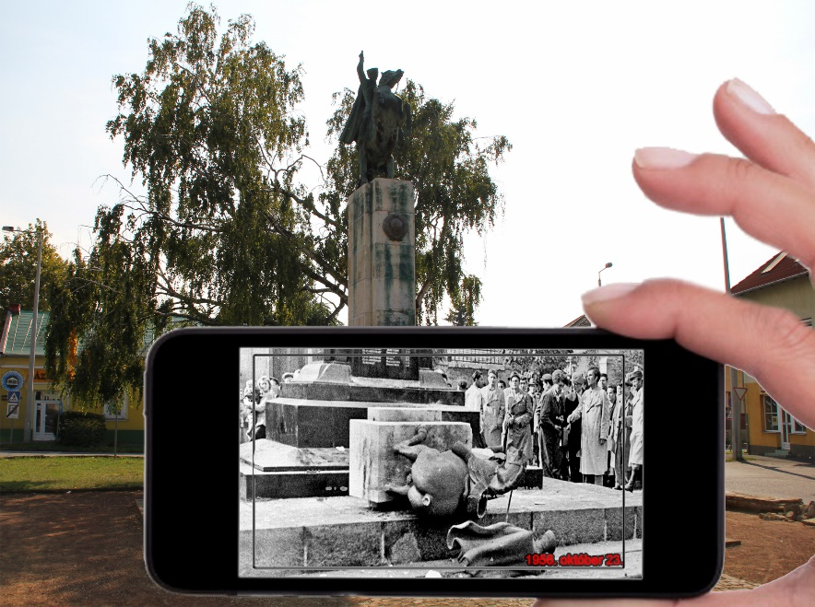
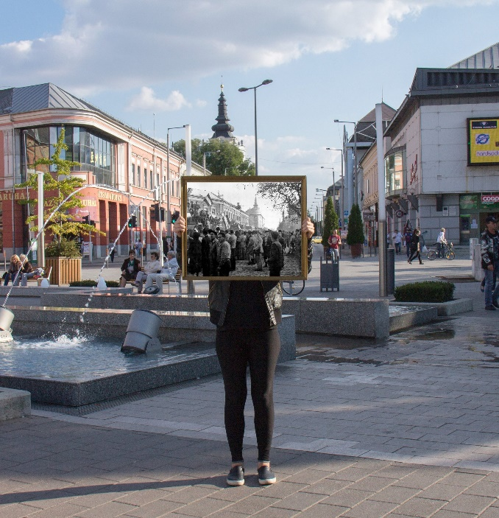
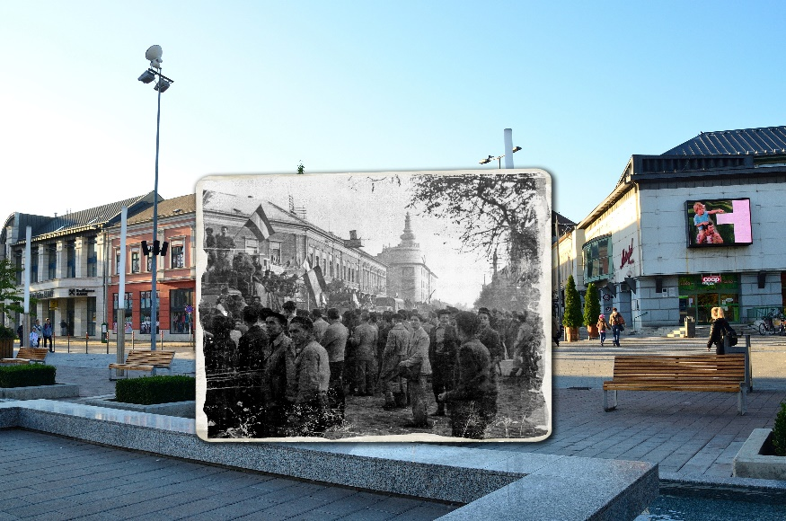
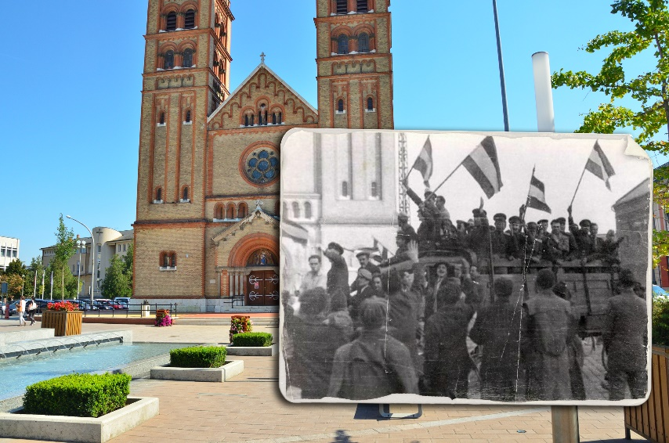
Beérkezett pályázatok

Slide 47
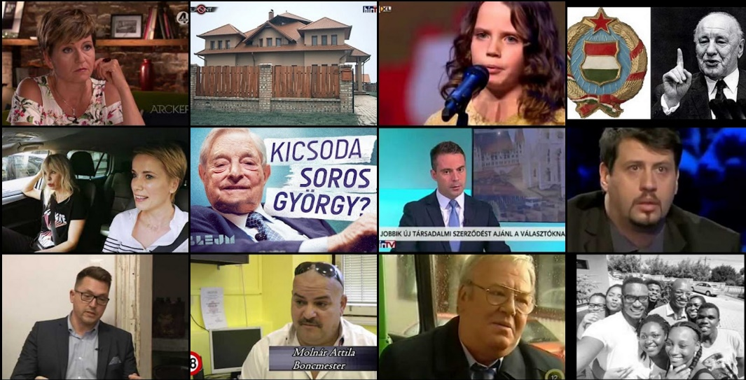
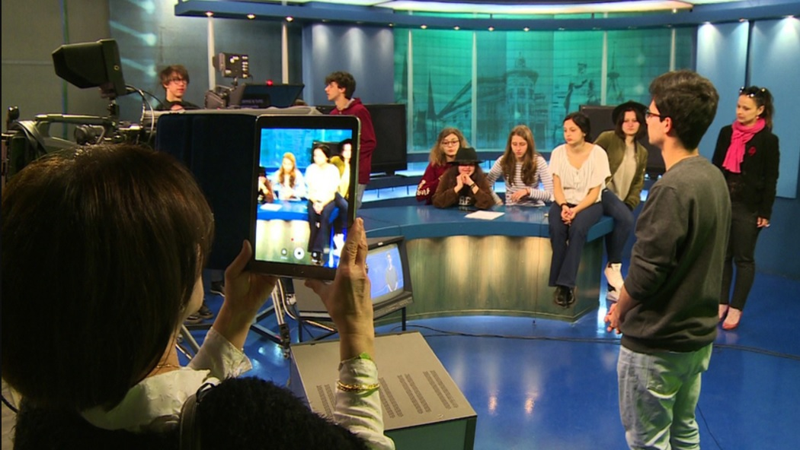
Médiatudatosságra nevelés, kreatív tartalom előállítás a könyvtárban
Légy prédikátor és hívő leszel!
A projekt célja: A fiatalok médiakultúrára és médiatudatosságra nevelése. Az ismeretek és készségek, alkotói folyamatok során történő átadása élmény gazdag módon.
A feleadatok közt szerepel a helyismereti archívum népszerűsítése.

Slide 48
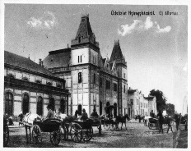
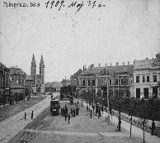
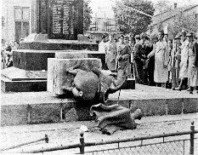
A helyismeret dokumentumok újszerű interpretálása
Az archívumokban a keresőszavas metódus mellet többféle tematikus keresési lehetőséget kell biztosítani.
Távolabbi cél, egy olyan várostörténeti gyűjtemény létrehozása, amelyben kronológiai sorrendben megtalálhatók a város életének legjelentősebb eseményei.
A gyűjtemény egyaránt tartalmazna nyomtatott, hang és audiovizuális dokumentumokat, amelyekből a város lakosai széleskörű helytörténeti ismeretekre tehetnek szert.
Az elkészült várostörténeti anyagot célszerű a város honlapján megjeleníteni.
További lehetőség, hogy a rendelkezésre álló nyomtatott sajtós, rádiós és televíziós anyagokból létrehozzunk egy olyan oktató anyagot, amely felhasználható az általános iskolák és középiskolák helyismereti óráin.

Slide 49
Köszönöm
a figyelmet!

